Slide 1
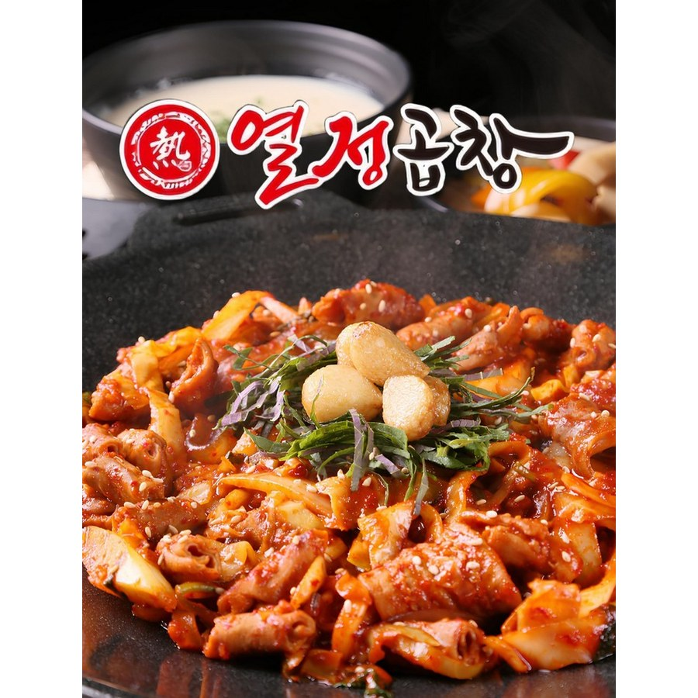
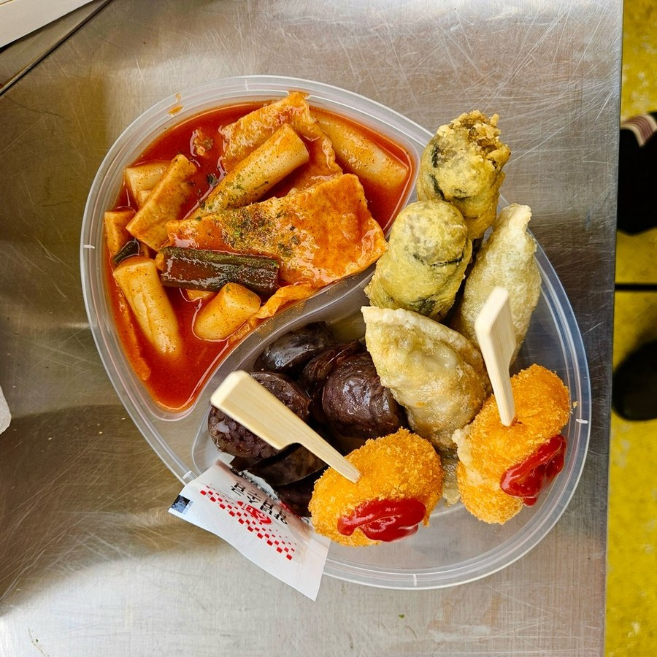
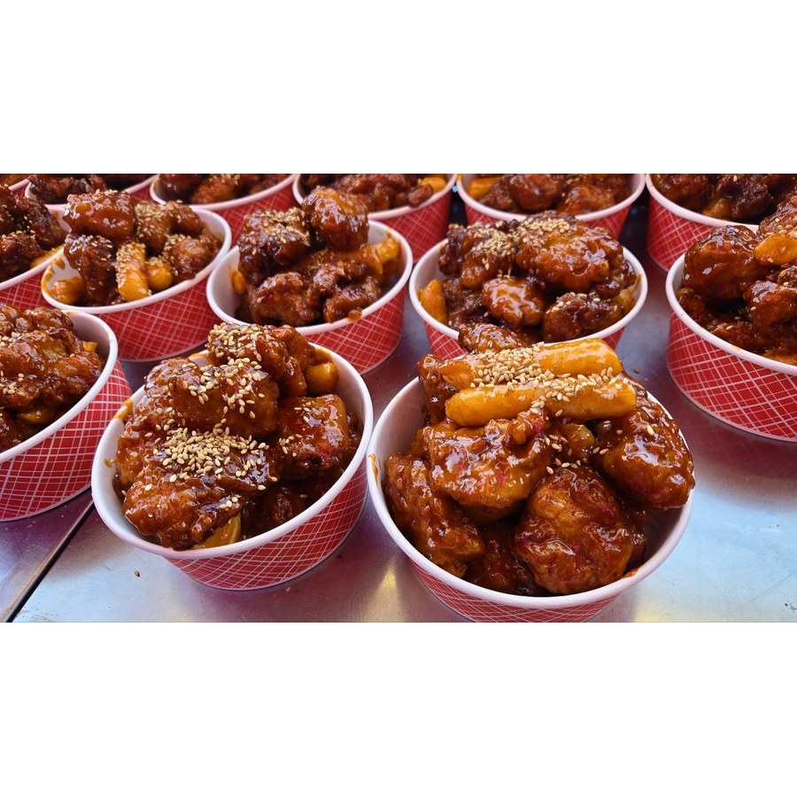
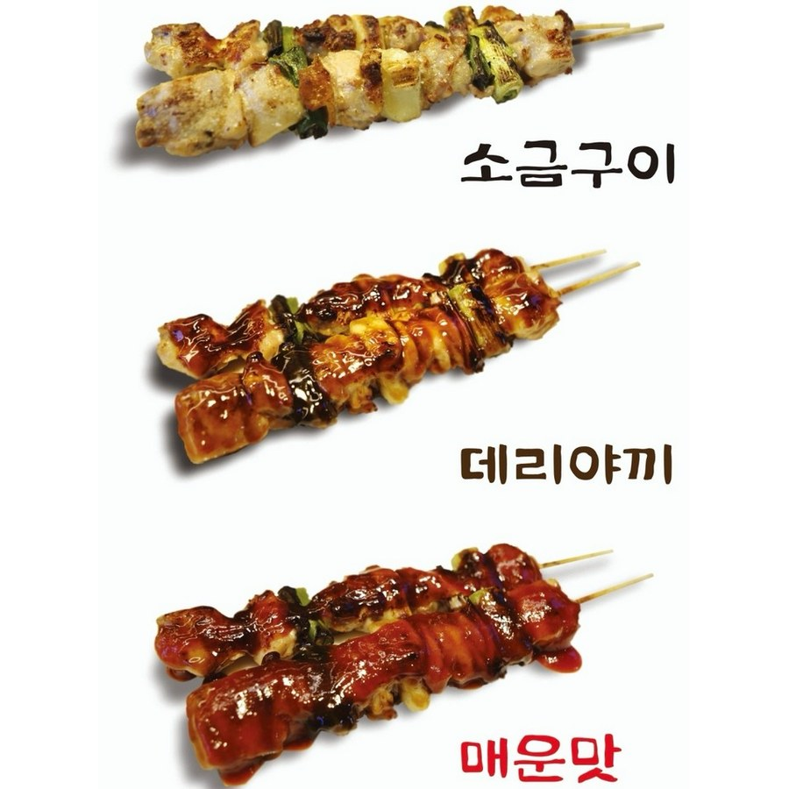
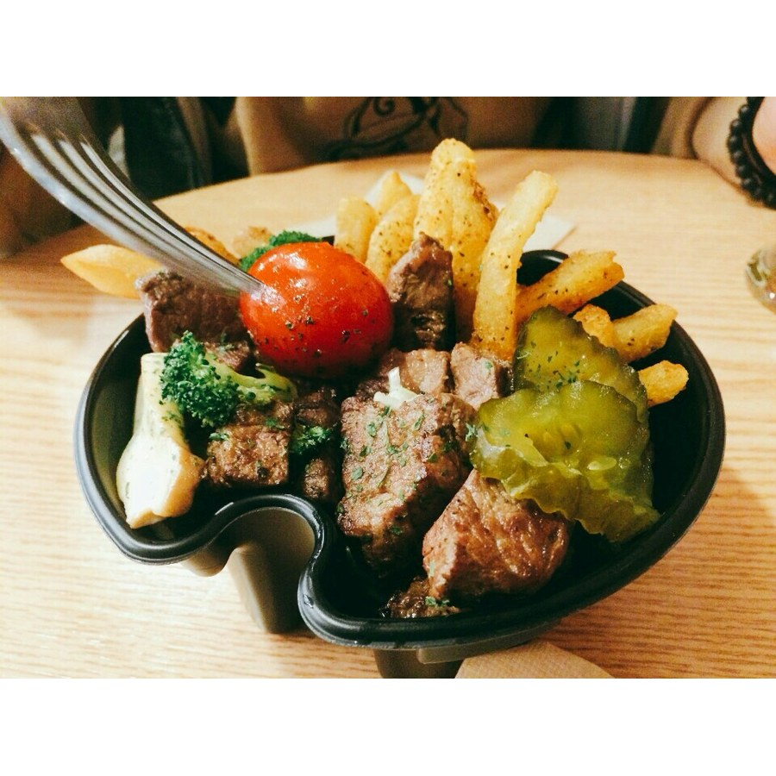
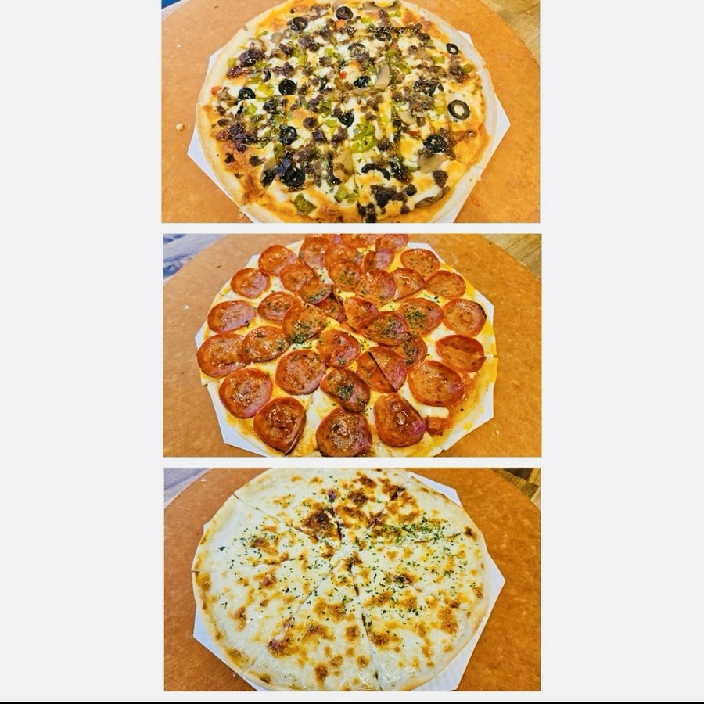
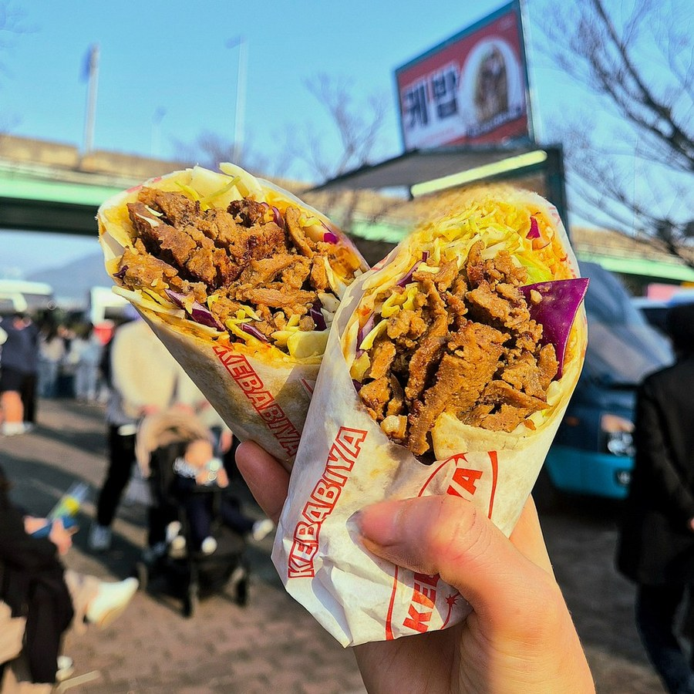
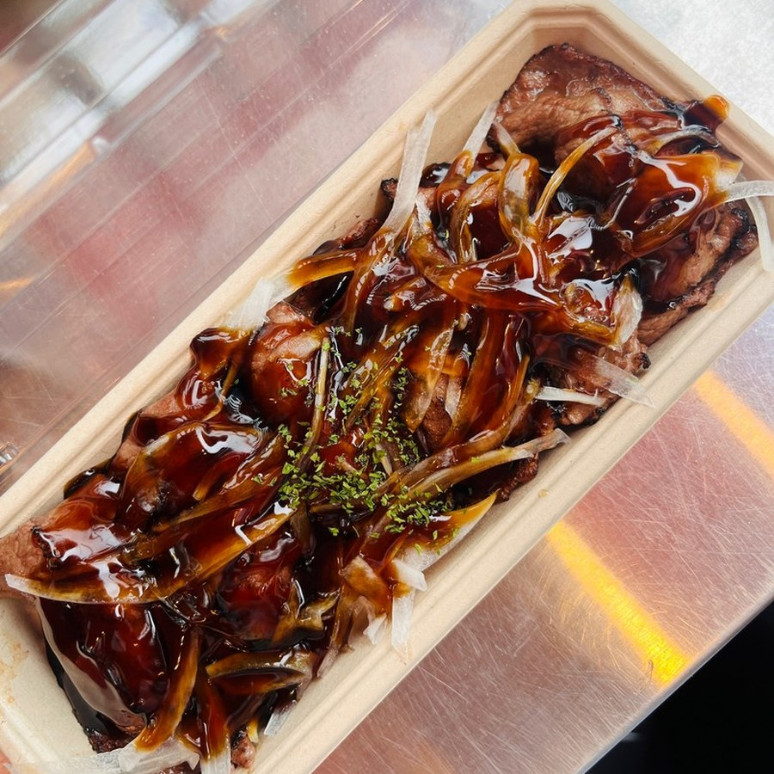
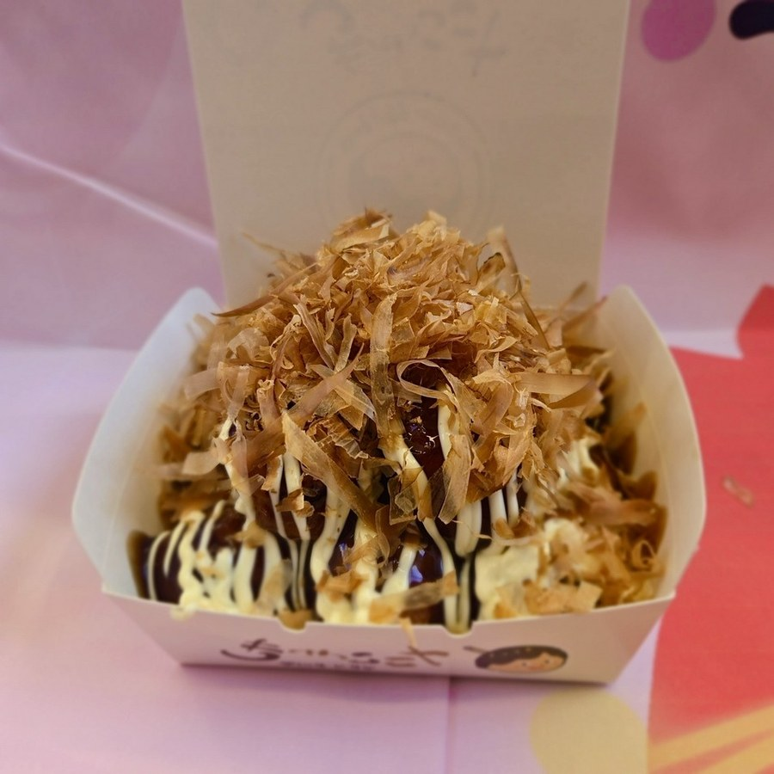
FLIT UNION
01 / 03
푸드트럭 메뉴
행사 섭외 가능 푸드트럭 24종
01
02
03
곱창
떡튀순
닭강정
철판에 볶아내는 야채곱창과 곱창볶음밥. 저녁·주류 수요가 붙는 야시장형 메뉴
떡볶이·오뎅·튀김 3종. 5,000~9,000원대로 회전이 가장 빠른 품목
간장·양념 닭강정. 컵 포장이라 걸어 다니며 먹기 좋음
04
05
06
닭꼬치
스테이크
화덕피자
소금구이·데리야끼·매운맛 3종. 5,000원대 저단가 회전 메뉴
즉석 구이 스테이크와 도시락 구성. 객단가가 가장 높은 메인 메뉴
페퍼로니·버섯·고르곤졸라. 화덕 자체가 볼거리가 되는 부스
07
08
09
케밥
불초밥
타코야끼
치킨·램 케밥. 한 손에 들고 먹는 형태라 대기 회전이 빠름
소고기 불초밥·연어초밥. 토치로 구워내는 과정이 그대로 노출됨
오리지널·매운맛. 조리 과정이 보여 대기줄이 그림이 되는 품목
플릿 유니온 | www.flitunion.com
FLIT UNION

Slide 2
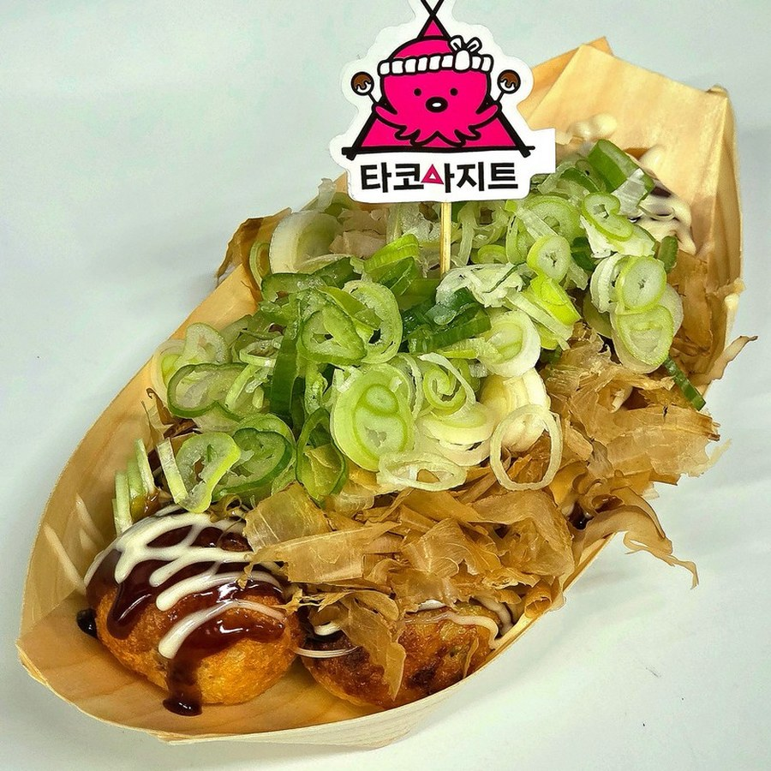
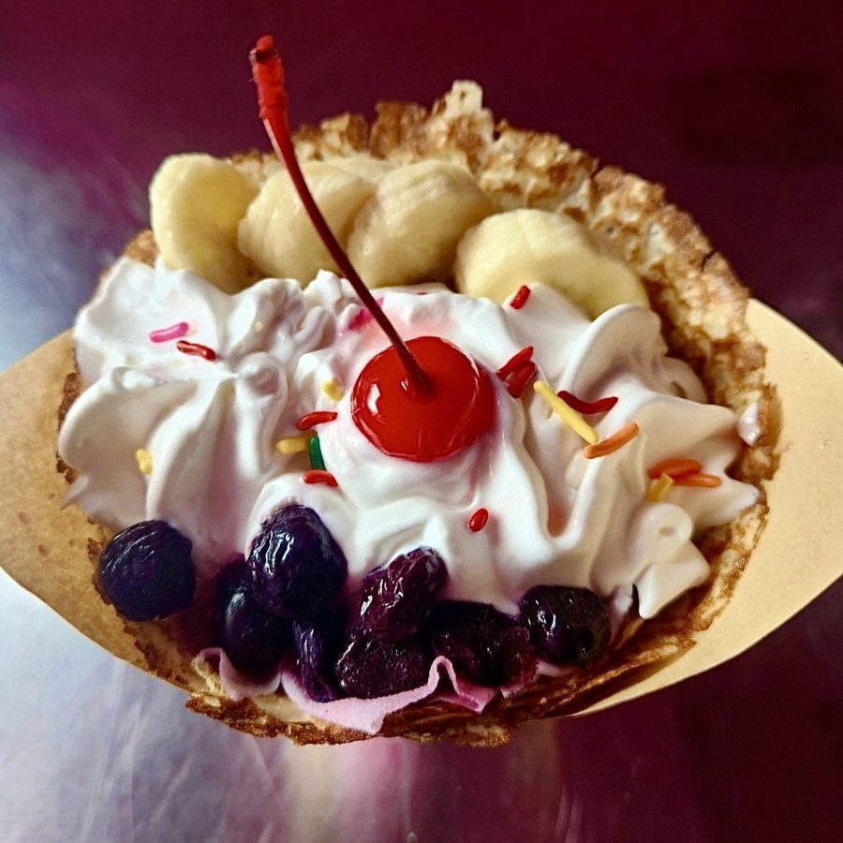
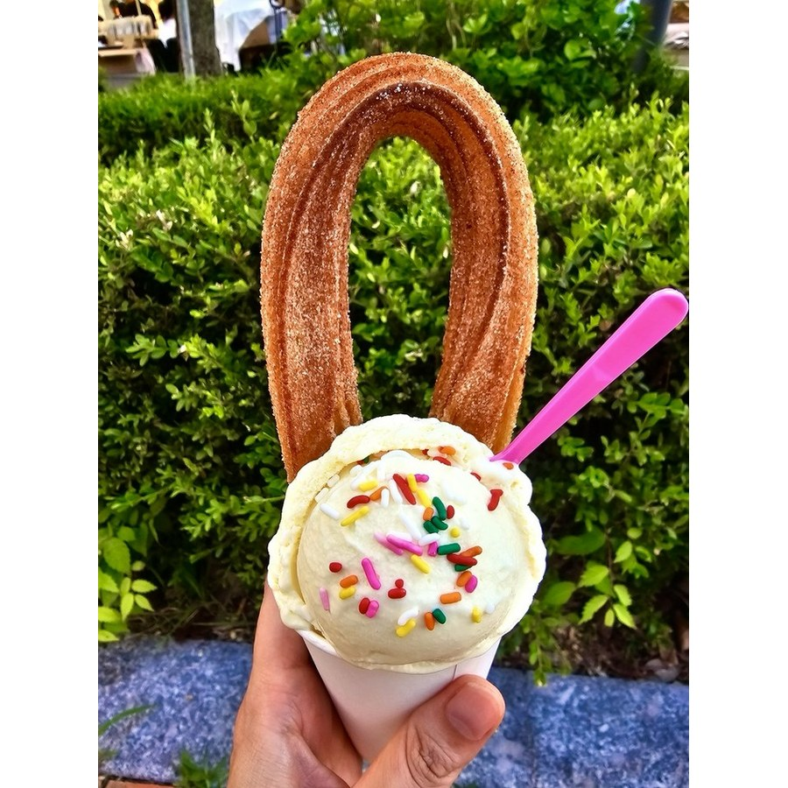
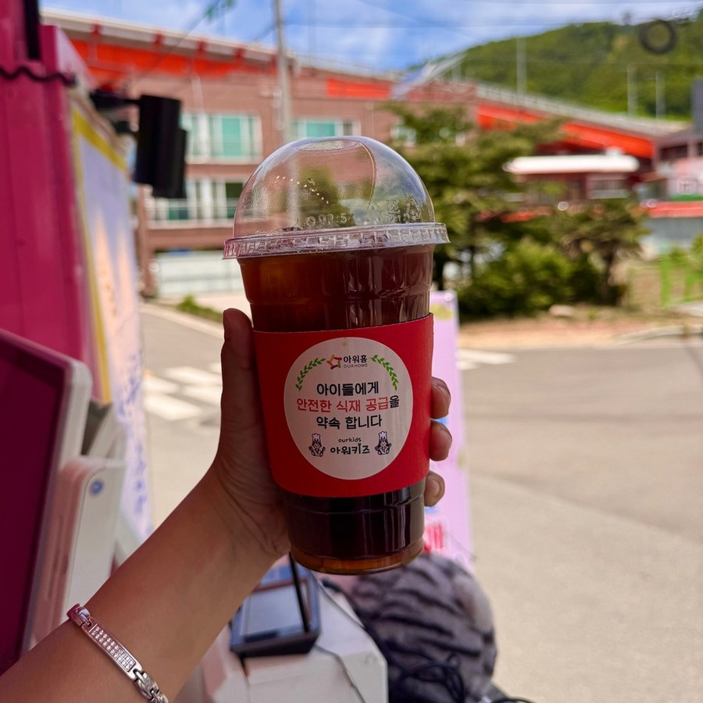
FLIT UNION
02 / 03
푸드트럭 메뉴
행사 섭외 가능 푸드트럭 24종
10
11
12
오코노미야끼
크레페
츄러스
철판에 부쳐내는 오코노미야끼. 타코야끼와 함께 운영 가능
생크림·과일 크레페와 크레페 파르페. 디저트 라인 대표 메뉴
츄러스와 아이스크림 츄러스. 아이 동반 가족 대응
13
14
15
커피 · 에이드
우동
야끼소바
아메리카노·에이드·스무디. 체류 시간을 늘리는 필수 구성
사진 준비 중
기본 우동·김치우동·튀김우동. 저녁 시간대와 추운 계절에 강함
사진 준비 중
철판 야끼소바. 오코노미야끼와 한 부스로 묶어 운영
16
17
18
회오리감자 · 소떡소떡
핫도그
새우꼬치 · 부산어묵
사진 준비 중
4,000~5,000원대. 아이 동반 가족이 가장 먼저 서는 부스
사진 준비 중
뉴욕핫도그·옛날핫도그. 한 손 취식형 저단가 메뉴
사진 준비 중
레몬새우·칠리새우와 어묵 3꼬치 4,000원 구성
플릿 유니온 | www.flitunion.com
FLIT UNION

Slide 3
FLIT UNION
03 / 03
푸드트럭 메뉴
행사 섭외 가능 푸드트럭 24종
19
20
21
새우튀김 · 새우버거
충무김밥
빙수
사진 준비 중
튀김류 중심 구성. 감자튀김 사이드 운영
사진 준비 중
포장 도시락형. 앉을 자리가 있는 행사에 적합
사진 준비 중
컵빙수·사과빙수. 여름 야외 행사 전용 라인
22
23
24
스페셜티 커피
커피 · 베이커리
칵테일 · 주류
사진 준비 중
스페셜티 수준 커피 케이터링. 기업 행사·전시에 적합
사진 준비 중
프리미엄 커피에 당일 구운 베이커리를 함께 운영
사진 준비 중
야간 행사 전용. 주류 판매 가능 여부는 장소별 확인 필요
플릿 유니온 | www.flitunion.com
FLIT UNION

